Slide 1
申报人：侯国坤
部 门：研发中心
申报通道/职位： 技术族/客户端开发
申请专业职级：9级
时 间：2021年6月27日
Notes:
各位评审好，我是来自懒人畅听研发中心的唐剑波，我申报的通道是技术族/客户端开发，申请专业职级为10级。下面我开始讲述我的内容。

Slide 2
一
个人简介和工作内容概述
二
工作成果
三
专业影响力和贡献
四
未来规划
Notes:
我的内容分为4个方面，一，个人简介和工作内容概述；二、主要工作成果；三、专业影响力和贡献；4未来规划

Slide 3
基本信息
学 历：云南大学，硕士研究生
专 业：计算数学-密码学与信息安全方向
侯国坤
出生日期：1990年10月10日
现任岗位：Android高级开发
工作年限：工龄5年，司龄3.5年
第一步
Notes:
我毕业于解放军信息工程大学，本科，信息技术应用与管理专业，1988年出生，工龄12年，司龄6年，目前的岗位是安卓端leader。

Slide 4


工作经历
资深工程师
主要负责Philips手机Freely UI开发和适配，以及配合底层驱动的相关功能修改。
2018.03~至今
懒人在线
服务部门：研发中心
2016.07~2018.03
TPV冠捷科技
服务部门：Mobile ASC
第一步
安卓开发工程师
主要负责懒人畅听App日常开发和维护，另兼顾懒人车载版，华为Hicar的开发和维护。
Notes:
2009年参加工作，2010年开始独立做项目，2011受邀入伙创业团队，从0开始组建客户端技术团队，一直做到公司被收购，并打包在新三板上市，于2015年加入懒人畅听，担任安卓端leader一职。

Slide 5
工作成果概述
免流业务思考与实践
播放器业务重构
懒人畅听车载版适配方案与实践
Notes:
目前的工作内容主要由3个部分组成，一是团队管理，负责安卓团队的人才梯队建设，规范制定与推行，以及需求评审、设计评审代码评审；第二部分是负责APP技术性工作规划与安排，对APP的质量负全责；第三部分是兼任研发中心技术分享负责人，负责组织研发中心leader学习与分享、各研发团队技术分享与成果分享，组织举办技术活动等。

Slide 6
工作成果——免流业务思考与实践
实践中存在的问题？
项目中有多个Http客户端实例，如何为每一个实例加鉴权信息？
Fresco、Exoplayer源码的OkHttpClient如何加鉴权信息？
如果免流业务线上存在问题，如何动态关闭和打开？
注：OkHttpClient请求附带鉴权信息，即添加一个自定义Interceptor
注：实际调用时，客户端无需在401响应后再带上鉴权信息，流程1,2可跳过。
Notes:
主要流程如下：
1)客户端发起HTTP请求
2)代理服务器返还响应401，需要鉴权信息。
3)客户端在HTTP头部带上鉴权信息，再次请求。
4)代理服务器鉴权通过，透传该HTTP请求给目的服务器。
5)目的服务器返还响应。
6)代理服务器将响应返还给客户端

Slide 7
工作成果——免流业务思考与实践
问题一：项目中有多个OkHttpClient对象，如何为每一个实例添加一个Interceptor？
问题二：Fresco、Exoplayer源码中的OkHttpClient对象，如何添加一个Interceptor？
现有方案一：
首先将旧代码中使用的HttpUrlConnection全部替换成OkHttpClient。
其次找出项目中所有的OkHttpClient实例，每处使用的地方添加一个Interceptor。
Fresco、Exoplayer源码中的OkHttpClient对象有两种方式，一种是修改源码替换原来的Fresco的OkHttpNetworkFetcher和Exoplayer的OkHttpDataSource；另外一种方式是使用反射。
Notes:
主要流程如下：
1)客户端发起HTTP请求
2)代理服务器返还响应401，需要鉴权信息。
3)客户端在HTTP头部带上鉴权信息，再次请求。
4)代理服务器鉴权通过，透传该HTTP请求给目的服务器。
5)目的服务器返还响应。
6)代理服务器将响应返还给客户端

Slide 8
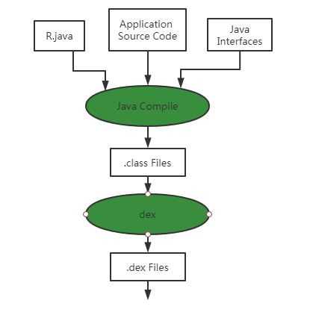
工作成果——免流业务思考与实践
方案二：使用Android字节码技术，通过修改字节码的方式hook掉okhttp，为项目中所有的OkhttpClient设置全局 Interceptor (包括第三方依赖里的OkhttpClient)。
Notes:
主要流程如下：
1)客户端发起HTTP请求
2)代理服务器返还响应401，需要鉴权信息。
3)客户端在HTTP头部带上鉴权信息，再次请求。
4)代理服务器鉴权通过，透传该HTTP请求给目的服务器。
5)目的服务器返还响应。
6)代理服务器将响应返还给客户端

Slide 9
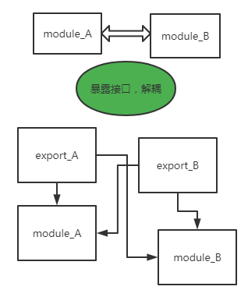
工作成果——免流业务思考与实践
问题三：如果免流业务线上存在问题，如何动态关闭和打开？
新问题：组件化的模块不能被其它模块直接依赖，那又如何和其它模块通信呢？
暴露组件只存放服务接口、服务接口相关的实体类、路由信息、
便于服务调用的util等。
服务调用方只依赖服务提供方的暴露组件，如module_A依赖
export_A，而不依赖module_A。
组件需要依赖自己的暴露组件，并实现服务接口，如module_A
依赖export_A并实现其中的服务接口。
接口的实现注入是由Router完成，和页面跳转一样使用路由信息。
Notes:
主要流程如下：
1)客户端发起HTTP请求
2)代理服务器返还响应401，需要鉴权信息。
3)客户端在HTTP头部带上鉴权信息，再次请求。
4)代理服务器鉴权通过，透传该HTTP请求给目的服务器。
5)目的服务器返还响应。
6)代理服务器将响应返还给客户端

Slide 10
工作成果——播放器业务重构
类文件代码行数超过上千行。
广告业务和播放器页逻辑交织在一起。
新增广告业务困难，广告业务逻辑混乱。
页面和业务没有完全剥离。
疑难问题
Notes:
主要流程如下：
1)客户端发起HTTP请求
2)代理服务器返还响应401，需要鉴权信息。
3)客户端在HTTP头部带上鉴权信息，再次请求。
4)代理服务器鉴权通过，透传该HTTP请求给目的服务器。
5)目的服务器返还响应。
6)代理服务器将响应返还给客户端

Slide 11
工作成果——播放器业务重构
1. 播放器按照UI展示、播放功能和其它功能以及广告业务分成三层，广告、埋点功能底层先抽离成接口，方法实现变成一个个具体的类，从而将具体业务全部分离出来。
2. 播放器页面丰富了更多的内容，新增评论、目录、推荐、阅读、下载等，还有同其它同类APP类似到手势交互效果和抽屉效果。
广告
播放
UI
Notes:
主要流程如下：
1)客户端发起HTTP请求
2)代理服务器返还响应401，需要鉴权信息。
3)客户端在HTTP头部带上鉴权信息，再次请求。
4)代理服务器鉴权通过，透传该HTTP请求给目的服务器。
5)目的服务器返还响应。
6)代理服务器将响应返还给客户端

Slide 12
工作成果——播放器业务重构
1. 最复杂的广告业务不仅分离出抽象接口，而且根据业务需要写成了类似OkHtttp拦截器的责任链模式，非常方便日后扩展和维护，从此不再在团团的代码迷雾中寻找答案。
播放器广告链管理器
音频广告
高优先广告
集合广告
低优先广告
Notes:
主要流程如下：
1)客户端发起HTTP请求
2)代理服务器返还响应401，需要鉴权信息。
3)客户端在HTTP头部带上鉴权信息，再次请求。
4)代理服务器鉴权通过，透传该HTTP请求给目的服务器。
5)目的服务器返还响应。
6)代理服务器将响应返还给客户端

Slide 13
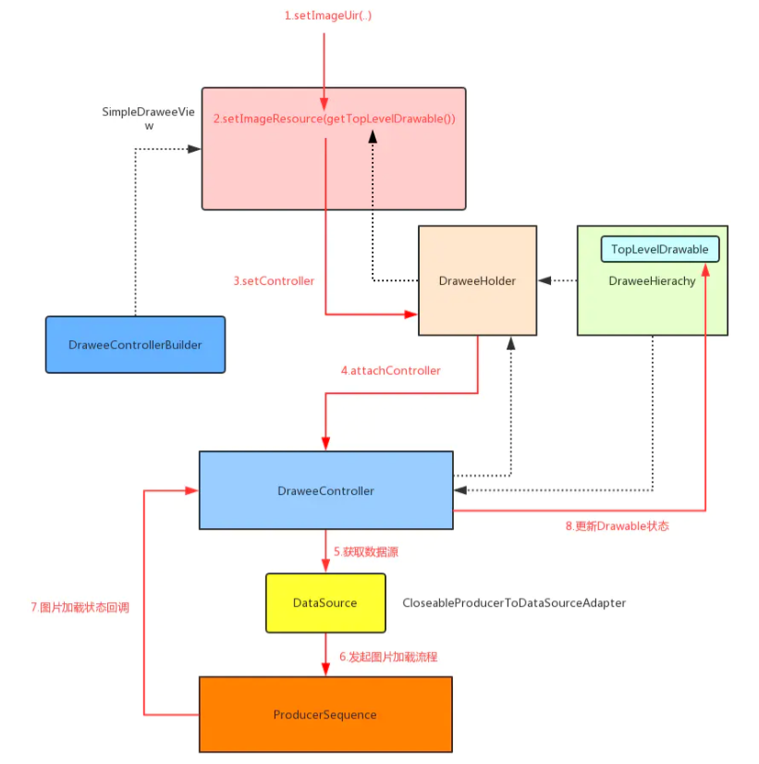
工作成果——播放器业务重构
技术难点：UI设计要求不同章节切换的时候，播放器的背景色和封面使用上一张图作为默认图，加载成功后直接替换，且需要支持高斯模糊。（备注：节目不同章节的封面不同，背景色取自章节封面）
解决办法：自定义MyDataSourceSupplier和MyDataSource，
重写get()方法。1. 首先设置上一张图作为默认加载图，即定义setUri(Uri uri)方法；2. 其次返回当前MyDataSource；
Notes:
主要流程如下：
1)客户端发起HTTP请求
2)代理服务器返还响应401，需要鉴权信息。
3)客户端在HTTP头部带上鉴权信息，再次请求。
4)代理服务器鉴权通过，透传该HTTP请求给目的服务器。
5)目的服务器返还响应。
6)代理服务器将响应返还给客户端

Slide 14
工作成果——懒人畅听车载版适配方案与实践
背景：懒人畅听车载版要求提供一个apk，可以运行到任意车机。
问题：不同车机屏幕适配。
现有解决方案
屏幕分辨率限定符适配
今日头条适配方案
Notes:
主要流程如下：
1)客户端发起HTTP请求
2)代理服务器返还响应401，需要鉴权信息。
3)客户端在HTTP头部带上鉴权信息，再次请求。
4)代理服务器鉴权通过，透传该HTTP请求给目的服务器。
5)目的服务器返还响应。
6)代理服务器将响应返还给客户端

Slide 15
工作成果——懒人畅听车载版适配方案与实践
现有解决方案的缺点
屏幕分辨率限定符适配的缺点
不适合车机，车机没有所谓的主流屏幕的最小宽度。
无法生成一系列 values-sw<N>dp 文件夹 (含有 dimens.xml 文件)。
今日头条适配方案的缺点
只公布了核心代码，没有代码库，意味着有很多未知的坑。
核心代码只实现了修改系统 density 的相关逻辑，没有扩展性、灵活性。
Notes:
主要流程如下：
1)客户端发起HTTP请求
2)代理服务器返还响应401，需要鉴权信息。
3)客户端在HTTP头部带上鉴权信息，再次请求。
4)代理服务器鉴权通过，透传该HTTP请求给目的服务器。
5)目的服务器返还响应。
6)代理服务器将响应返还给客户端

Slide 16
工作成果——懒人听书车载版适配方案与实践
懒人车载版方案
原理
基于设计图的宽度值（或高度值）和对应的dpi适配，即根据设备的实际宽度（或高度）相对应的缩放view的尺寸。
缩放比率 = value * ((float) actualWidth / (float) designWidth)
适配方案
给定一个宽高大小固定的标准设计图，支持以宽或高一个维度自适应适配，保持宽高比和设计图一致；
支持dp和sp单位。
Notes:
主要流程如下：
1)客户端发起HTTP请求
2)代理服务器返还响应401，需要鉴权信息。
3)客户端在HTTP头部带上鉴权信息，再次请求。
4)代理服务器鉴权通过，透传该HTTP请求给目的服务器。
5)目的服务器返还响应。
6)代理服务器将响应返还给客户端

Slide 17
工作成果——懒人听书车载版适配方案与实践
对比项目 | 今日头条适配方案 | SW 限定符适配方案 | 懒人车载版方案
适配效果(越高越好) | 好 | 好 | 好
使用成本(越低越好) | 高 | 低 | 低
维护成本(越低越好) | 高 | 低 | 低
副作用 | 今日头条适配方案会影响一些三方库和系统控件 | SW 限定符适配方案会影响 App 的体积 | 性能损耗
Notes:
主要流程如下：
1)客户端发起HTTP请求
2)代理服务器返还响应401，需要鉴权信息。
3)客户端在HTTP头部带上鉴权信息，再次请求。
4)代理服务器鉴权通过，透传该HTTP请求给目的服务器。
5)目的服务器返还响应。
6)代理服务器将响应返还给客户端

Slide 18
工作成果——APP内存泄漏和anr治理
Android内存泄漏：该被释放的对象没有释放，一直被某个或某些实例所持有却不再被
使用导致 GC 不能回收。
解决方法：使用LeakCanary工具查找内存泄漏，根据它生成的报告定位具体的泄漏位置。
Notes:
主要流程如下：
1)客户端发起HTTP请求
2)代理服务器返还响应401，需要鉴权信息。
3)客户端在HTTP头部带上鉴权信息，再次请求。
4)代理服务器鉴权通过，透传该HTTP请求给目的服务器。
5)目的服务器返还响应。
6)代理服务器将响应返还给客户端

Slide 19
专业影响力和贡献
1. 团队内部分享和推进Kotlin的学习和推广应用。
2. Android屏幕适配方案。 https://juejin.cn/post/6844903731285196814
3. OkHttp源码学习和应用。 https://juejin.cn/post/6844904046273232903
4. android仿新浪微博发现页效果。 https://juejin.cn/post/6844904039088570375
5. 自定义RecyclerView的HeaderItemDecoration实现悬停和点击事件 https://juejin.cn/post/6970870144222363662
Notes:
主要流程如下：
1)客户端发起HTTP请求
2)代理服务器返还响应401，需要鉴权信息。
3)客户端在HTTP头部带上鉴权信息，再次请求。
4)代理服务器鉴权通过，透传该HTTP请求给目的服务器。
5)目的服务器返还响应。
6)代理服务器将响应返还给客户端

Slide 20
未来规划
一、******。
二、*****。
三、******。
四、*******。

Slide 21
感谢您的聆听

